Slide 1
Уравнение плоскости
по трем точкам
С использованием матриц
Котова И. Е. МОУ СОШ №2
г. Бронницы

Slide 2
Что такое матрица и определитель
Матрица — это просто таблица, заполненная числами. Матрицы бывают квадратными (когда количество строк совпадает с количеством столбцов) и прямоугольными (когда не совпадает);
Определитель — это число, которое находится по специальному алгоритму из чисел, записных в квадратной матрице. У каждого размера матрицы свой алгоритм. Для прямоугольных матриц определитель найти нельзя.

Slide 3
Квадратные матрицы

Slide 4
Прямоугольные матрицы

Slide 5
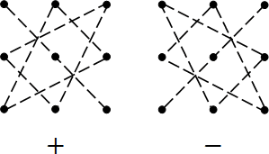
Как считать определитель 3-го порядка

Slide 6
Что это за пентаграммы?
На первом рисунке мы берем три числа, лежащие на диагонали, и перемножаем их. Затем берем другие тройки чисел, лежащие в вершинах треугольников, и тоже перемножаем их между собой. В результате всех этих действий мы получим три числа, которые надо сложить (поэтому внизу левой картинки стоит знак плюс).
Теперь разбираемся со второй картинкой. Здесь мы снова берем и перемножаем три числа, но уже на другой диагонали. Так же мы снова берем два треугольника и перемножаем числа, стоящие в их углах (отдельно для каждого треугольника). Полученные три числа опять складываем, а результат вычитаем из первого числа (поэтому внизу справа стоит знак минус).

Slide 7
Вычислить определитель
=225 − 225 = 0.
1 · 5 · 9 = 45
3 · 5 · 7 = 105
2 · 6 · 7 = 84; 3 · 4 · 8 = 96.
2 · 4 · 9 = 72; 1 · 6 · 8 = 48;
45 + 84 + 96 = 225
105 + 72 + 48 = 225

Slide 8
Вычислить определитель

Slide 9
Уравнение плоскости
Ax + By + Cz + D = 0
Плоскость задается тремя точками
А(х₁;у₁;z₁) В(х₂;у₂;z₂) С(х₃;у₃;z₃)
Т(х; у;z) точка с произвольными координатами, принадлежащая этой плоскости.

Slide 10
Проведем векторы и найдем их координаты

Slide 11
Составляем квадратную матрицу
Так как вектора лежат в одной плоскости, определитель равен нулю.

Slide 12
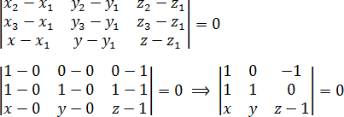
Составить уравнение плоскости, проходящей через три точки
A₁ = (0, 0, 1); B₁ = (1, 0, 0); C₁ = (1, 1, 1);

Slide 13
Раскрываем определитель:
a = 1 · 1 · (z − 1) + 0 · 0 · x + (−1) · 1 · y = z − 1 − y;
b = (−1) · 1 · x + 0 · 1 · (z − 1) + 1 · 0 · y = −x;
d = a − b = z − 1 − y − (−x) = z − 1 − y + x = x − y + z − 1;
d = 0 ⇒ x − y + z − 1 = 0;

